Slide 1
Auslandssemester
Sarah Beran
Markus Otter
Roland Schwab

Slide 2
Auslandssemester an der wu
240 Partnerunis
Beim Auswahlprozess werden IBWLer NICHT bevorzugt
Es findet sich in fast jedem Land eine Uni

Slide 3
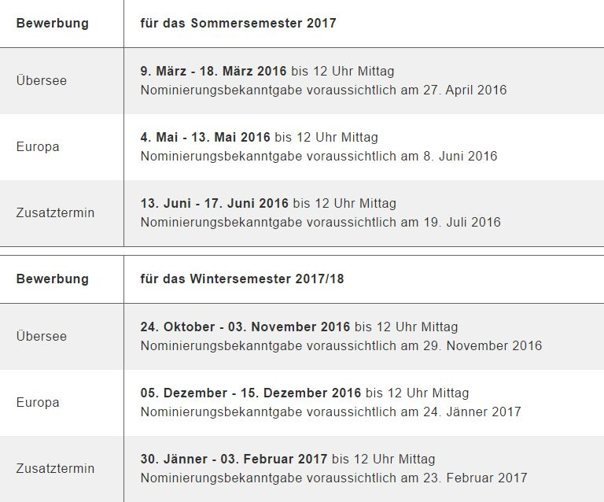
Fristen

Slide 4
Tipps zur vorbereitung
Bewerbung ist 1 Jahr vorher zu starten (bis auf Restplätze)
Nötigen Sprachkurs belegen (mehr dazu nächste Folie)
Freie Wahlfächer aufheben!
Wenn möglich CBK und BWL Vorlesungen aufheben
  Mikro & Makro 101, Marketing oder Logistik finden sich quasi an jeder Uni.
Für SozioökonomInnen: Bei Spezialisierungen die „international courses“ wählen!

Slide 5
Welche Uni?
In welches Land willst du?
Wird an der Uni auf Englisch unterrichtet?
  Kannst du die Fremdsprache in der unterrichtet wird?
  Wenn erforderlich: Sprachkurs früh belegen!
  (Ist meistens EBC 1, Französische WK oder Spanische WK.)
Was haben andere Studenten über die Uni zu sagen?
  Go Global Messe (19.10. 11-15:00)
  Erfahrungsberichte des ZAS!
Wie gefragt ist die Uni? Wie viele Plätze kommen auf wie viele Bewerber?
  Lässt sich aus den Quotenlisten der letzten Jahre schätzen. ( Europa / Übersee)

Slide 6
Wie Vwl/Sozök-freundlich ist die uni
Viele Unis sind Business Schools. Diese bieten fast nur Marketing und BWL Fächer an.
Deswegen prüfen:
Wie viele Fächer kannst du dir anrechnen lassen?
  Anerkennungslisten zeigen Fächer die schon einmal anerkannt wurden. ( Europa / Übersee )
  Achtung: diese Listen sind sehr BWL-lastig! Nur weil keine VWL / Sozök Fächer vorkommen kann es sie trotzdem geben!
Schreibst du dich an einer reinen Business School ein?
Ist die Business School nur ein Institut einer großen Universität?
  Darfst du auf anderen Instituten Kurse machen? (Dazu gibt es einen eigenen Punkt in den Erfahrungsberichten!)

Slide 7
Mögliche Schwierigkeiten
Treten vor Allem bei der Anerkennung auf!
  Deswegen: Im vorhinein darum kümmern!
  Studienanrechnung ist wenig hilfreich.
  Freie Wahlfächer nutzen!
  CBK Fächer nutzen!
Genügend ECTS oder SSTs für Stipendium sammeln!
Erwünscht sind 30ECTS, nötig (Rückforderungsgrenze) nur:
  Joint Study Stipendium (Übersee): Minimum 6 SST
  Erasmus (Europa): Minimum 3 ECTS/Monat

Slide 8
Finanzielles
Stipendienhöhen
Europa: zwischen 282-333€ monatlich, abhängig von Preisklasse des Landes
Übersee: 200€ monatlich (250€ Japan) plus einmaliger Flugzuschus 200-450€
Preise im Land
Erfahrungsberichte helfen Wohnkosten und Essenskosten abzuschätzen
  Vorsicht, bei älteren Berichten können Wechselkursschwankungen große Unterschiede verursachen!
  Preisvergleichsseiten

Slide 9
Ablauf der Bewerbung
Größten Teils online
Nötig sind:
  Motivationsschreiben (Deutsch und Unterrichtssprache der Uni)
  Lebenslauf (Deutsch und Unterrichtssprache)
  Oft: Nachweis der Sprachkenntnis (EBC oder ähnlich, manchmal auf TOEFL etc, allerdings meist bis Antritt des Semesters, nicht bis Bewerbung)
2. Runde = Interview mit Kooperationsbeauftragtem
  Oft auf Grundlage des Motivationsschreibens

